Slide 1
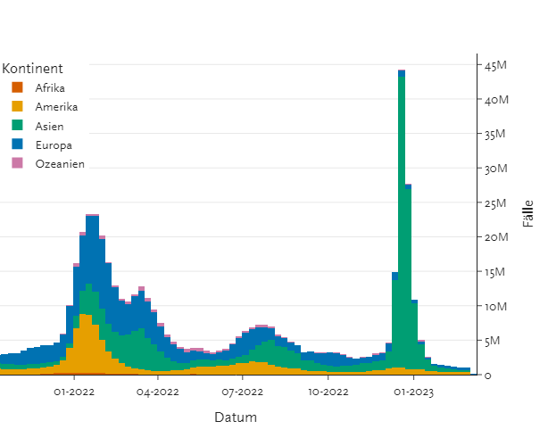
COVID-19 – Internationale Lage
Anzahl Fälle pro KW und Weltregion, 10.10.2021 – 07.03.2023
Kontinent | Cases 7d | Change Cases 7d % | Proportion Cases 7d % | Deaths 7d | Change Deaths 7d %
Afrika | 463 | -83 | 0,1 | 8 | -47
Amerika | 335.195 | -7 | 37,5 | 2.948 | -22
Asien | 237.180 | -15 | 26,6 | 1.115 | -12
Europa | 310.052 | -29 | 34,7 | 1.312 | -44
Ozeanien | 10.107 | -62 | 1,1 | 6 | -93
Global | 892.997 | -19 |  | 5.389 | -28
Quellen: PHI-Auswertungen von WHO-Daten mit Datenstand 07.03.2023, Zugriff 15.03.2023
Notes:
CAVEAT: Meldeverfahren von Land zu Land unterschiedlich sowie immer weniger Test- und Meldepflichten.

Slide 2
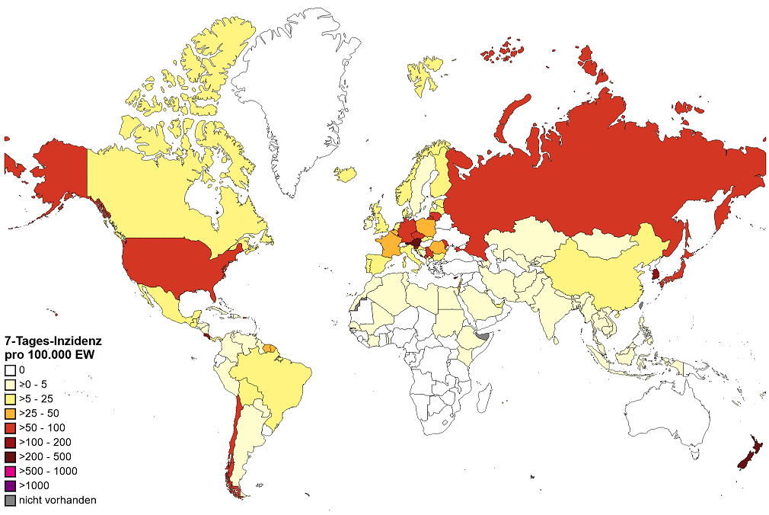
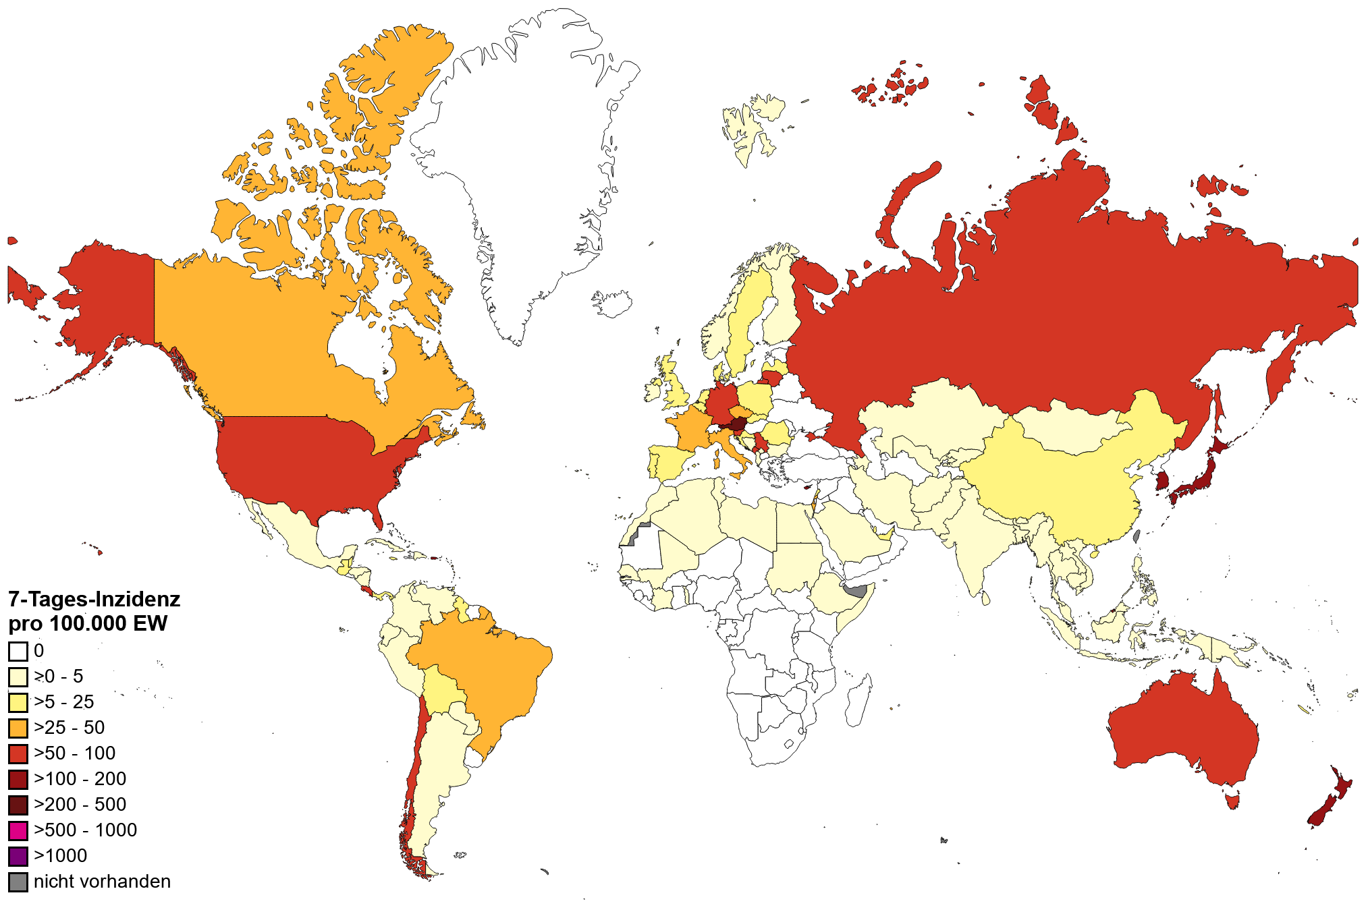
COVID-19 – Internationale Lage
7-T Inzidenz pro 100.000 Einwohner weltweit
Datenstand 07.03.2023
Datenstand 14.02.2023
Quellen: PHI-Auswertung von WHO-Daten
Notes:
Amerika: sinkende Fallzahlen auch in Ländern mit hohen Inzidenzwerten (USA, Chile)
Chile seit Mitte Februar wieder leichte Zunahme (7d-Inz=91/100.000Ew)
Asien: sinkende Fallzahlen auch in Ländern mit höheren Inzidenzwerten (Japan und Südkorea)
Europa: sinkende Fallzahlen, leichte Zunahmen der 7d-Inzidenzen in einzelne Länder, wie zB Polen und Slowenien.
Österreich: höchste Inzidenz in der EU, leichte Schwankungen in den letzten Wochen. 7d-Inz= 425/100.000 Ew. (07.03.23)
7d-Inz über 100/100.000Ew. Zudem auf Zypern, in Luxemburg und Slowenien
Ozeanien: sinkende Fallzahlen auch in Ländern mit höheren Inzidenzwerten (Neuseeland)

Slide 3
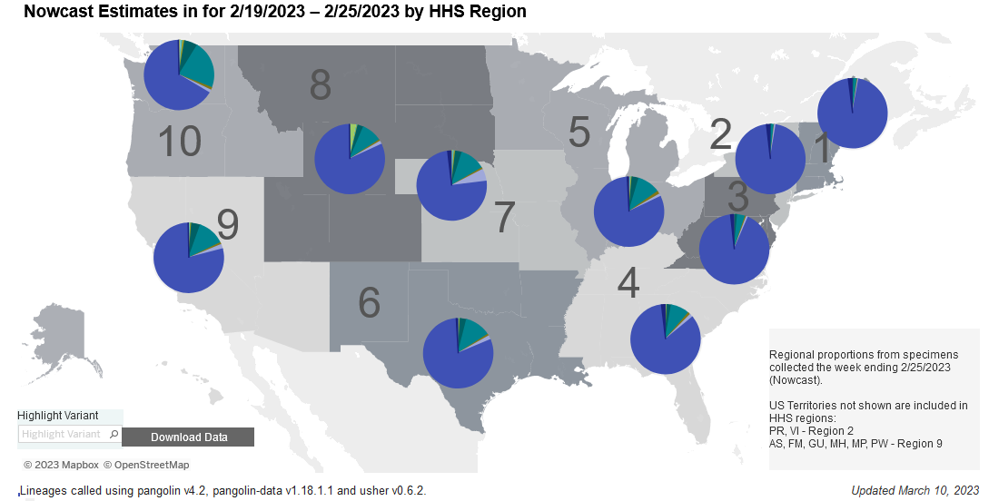
XBB.1.5
USA
Sinkende Fallzahlen, Hospitalisierungen und Todesfälle.
Anteil XBB.1.5: 83,3, >90% im Nordosten des Landes (Nowcast, Stand 25.02.2023)
Europa
Der Anteil von XBB.1.5 liegt zwischen 16.9–52.5% (KW7-KW8, Daten von 6 EU-Ländern mit ausreichenden Sequenzen auf GISAID).
Quellen: ECDC, CDC, siehe Notizfeld
Notes:
CDC: https://covid.cdc.gov/covid-data-tracker/#variant-proportions
ECDC: ECDC daily communicable disease threats report
https://www.ecdc.europa.eu/en/covid-19/country-overviews
USA: Nowcast für 11.03.2023: 90% für Gesamt-USA

